Slide 1
Mendesain Pola Business Model Canvas
Pertemuan 8

Slide 2
Business Model Canvas
Dalam analisa bisnis, pergunakan tools BMC yang terdiri dri 9 elemen.
Pergunakan template yang disediakan.
Gunakan kertas Post It / Sticky Notes (kertas tempel warna warni) di setiap kolom elemen
Buat List dan Identifikasi secara jelas serta teliti dari bisnis tersebut.
Semakin banyak yang dapat diidentifikasi, kemungkinan peluang bisnis diterima masyarakat/pasar semakin baik.

Slide 3
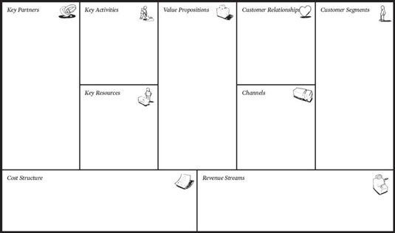
Template BMC

Slide 4
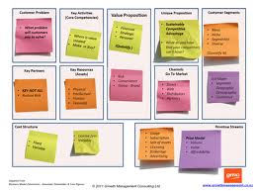

Slide 5
end

